Slide 1

SNC8600 蓝牙耳机ENC解决方案 参考设计
深圳市九音科技
V1.1x

Slide 2
Version | Date | Brief | Author
1.0 | ‎2021‎-‎6-‎10‎ | 初始版本建立，包含系统框图，软硬件设计建议 | 白蓉
1.1 | 2021-6-29 | 增加“结构设计建议—外壳” | 白蓉
1.1x | 2021-7-17 | 增加“结构设计建议—线材”，“结构设计建议—声学器件”页，待补充 | 白蓉

Slide 3
方案说明
背景
Soundec SNC8600系列耳内拾音算法可以实现嘈杂环境下的麦克风降噪，从而解决消费类耳机在诸如地铁、机场、户外运动、骑行等场景下的超强通话降噪需求。
耳内拾音消耗算力，考虑到便携式耳机电池电量的需求，通过和主控芯片（如蓝牙IC）的通讯和开关控制，使SNC8600工作在降噪模式；非降噪模式时关闭SNC8600从而节省功耗，不影响设备正常运行。

Slide 4
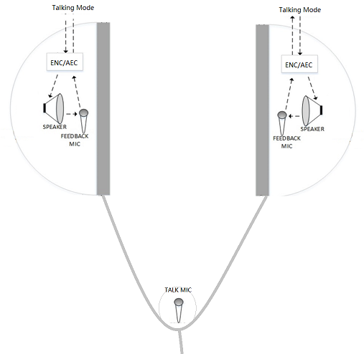
颈挂蓝牙耳机麦克风拓扑
左声道
右声道
FB Mic x 2
左声道
右声道
Talk Mic x 1

Slide 5
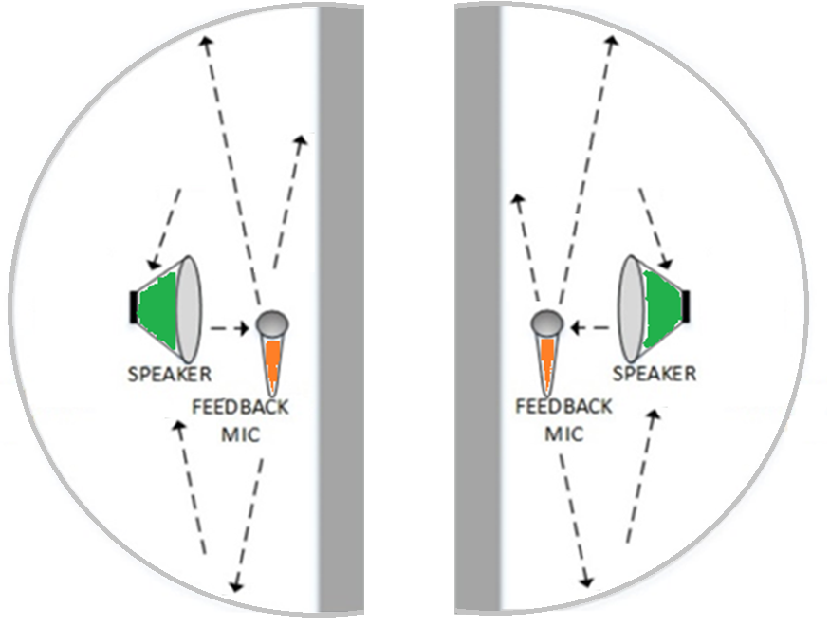
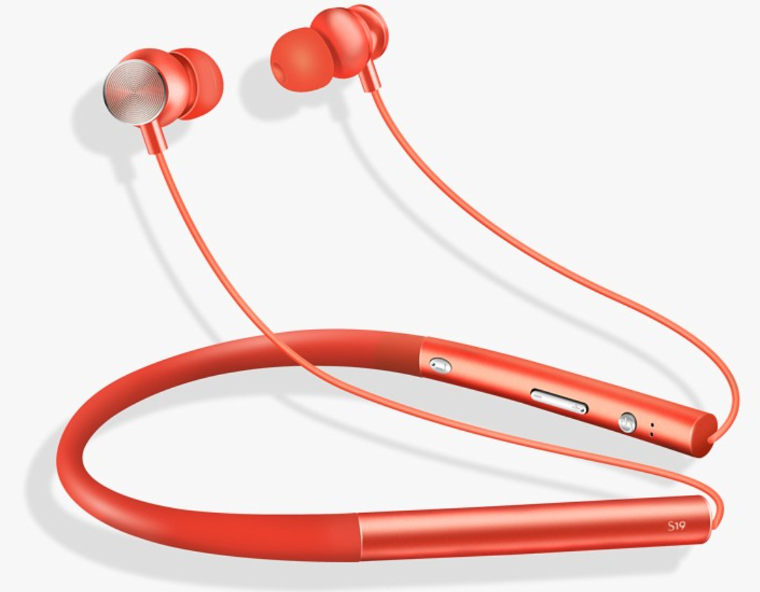

方案框图
SNC8600
FB Mic PDM数据
DMIC2_IN
DMIC1_IN
AEC
&
ENC
参考信号(AEC Reference signal)
Π(派)型衰减电路
Π(派)型衰减电路
Bluetooth
Solution
AMIC2_IN
DAC R
AMIC1_IN
DAC L
I2S_SDI
I2S_SDO
RF
I2S_SDO
I2S_SDI
UART
MIC_IN
UART
Power
GPIO1
DFU_Trigger
GPIO2

Slide 6
方案说明
背景及实现目标：
外挂ENC通话降噪芯片会相对增加功耗，考虑到便携式耳机电池电量的需求，选择由蓝牙芯片做主控
根据不同通话环境进行不同降噪模式的切换，从而达到系统功耗和降噪性能的最大平衡。
SNC8600工作在降噪模式；非降噪模式时关闭SNC8600从而节省功耗，不影响设备正常运行
降噪模式：
模式1：当外界通话条件相对简单时，仅使用Talk 麦克风通话；只有蓝牙芯片工作；
模式2：当外界通话条件相对复杂时，开启ENC降噪芯片，完成嘈杂环境下的降噪
模式3：
自动降噪：
根据外界环境声音的变化，主控自动切换降噪模式（见软件功能扩展建议）

Slide 7
软件扩展功能建议
为了更好的用户体验，可以选择通过检测Talk麦克风的能量，自动切换降噪场景，在降噪模式下选择开启SNC8600
Bluetooth
能量检测
SNC8600
开关控制

Slide 8
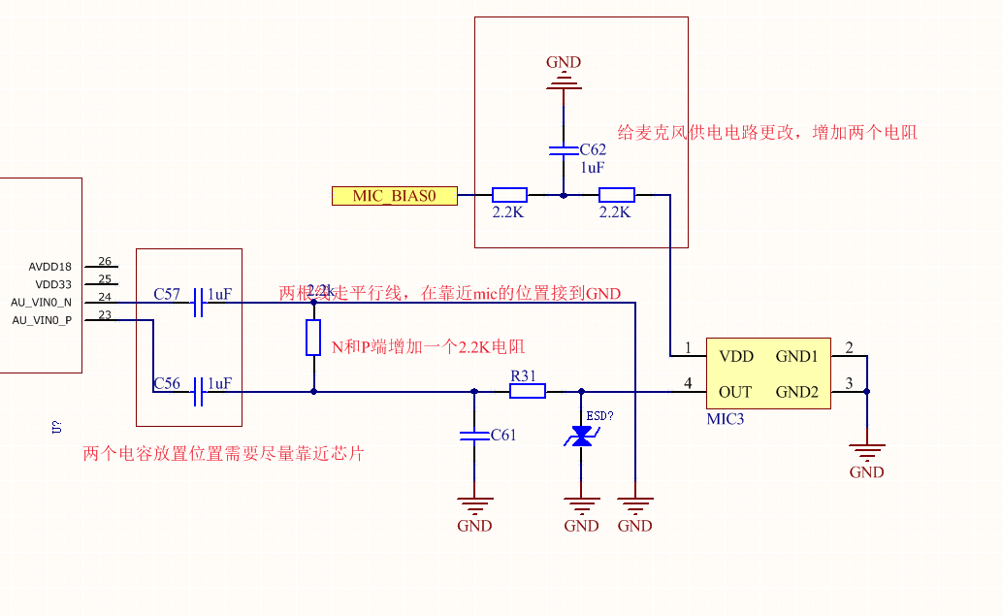
硬件设计建议

Slide 9
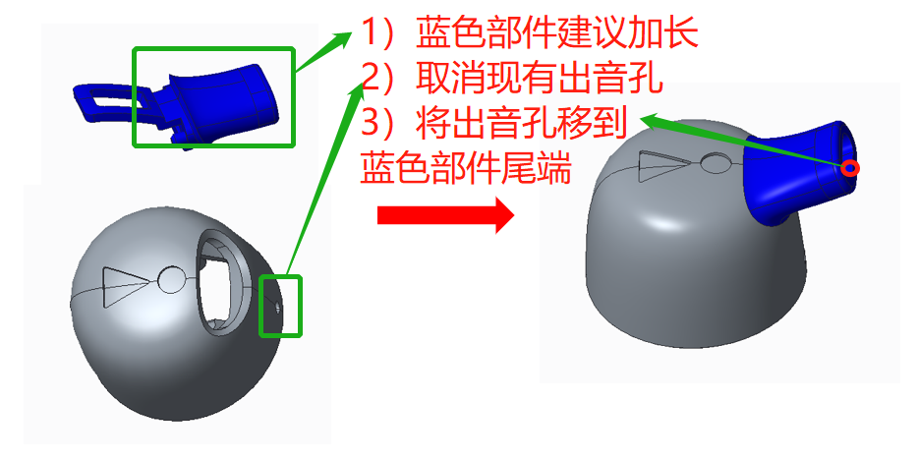
结构设计建议—外壳

Slide 10
结构设计建议—线材
线材需求：屏蔽线
屏蔽线的具体需求？线材规格是什么？几芯？直径多少？
明细列在此处

Slide 11
结构设计建议—声学器件
关于麦克风和speaker在同一腔体，算法对该腔体的具体需求是哪些？
麦克风和Speaker的安装建议或规避问题有哪些？
麦克风的详细规格建议？
Speaker的详细规格建议？

